Slide 1
AI実装ワークショップ with Raspberry Pi
2018年 4月28日

Slide 2
ワークショップの目的
独学では手を付けにくいAIの実装をワークショップ形式でやってみることにより、自学自習をする際のハードルを下げる
AIを実装して動かすまでの一通りの手順を体感することで、今後どの要素を学んでいけばよいかを考えるきっかけとする

Slide 3
本日の内容
ラズベリーパイとカメラモジュールを使用し、カメラで読み取ったものが何かを認識できるところまでを、ゼロから実装する
実際に自分で手を動かして実装すると同時に、ディープラーニングの手法についても学ぶ

Slide 4
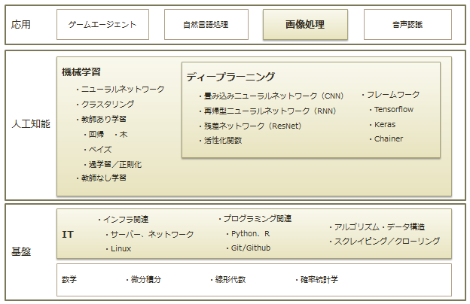
今日の範囲

Slide 5
タイムテーブル
内容 | 時間
・ラズパイのセットアップ ・カメラを使った画像配信 | 10:00～11:00 （1時間）
・機械学習 ・ニューラルネットワーク | 11:00～11:30 （30分）
休憩 | 11:30～11:50 （20分）
・手書き数字認識の説明 ・手書き数字認識システムの実装とテスト | 11:50～12:15 （25分）
・画像認識、畳み込みニューラルネットワーク ・画像認識システムの実装とテスト | 12:15～13:00 （45分）
計 | 3時間

Slide 6
自己紹介
どんな仕事をしているか。
勉強会で得たいこと。

Slide 7
まずはセットアップ
https://github.com/akiko-b/workshop/tree/master/201804_rasp_ai

Slide 8
タイムテーブル
内容 | 時間
・ラズパイのセットアップ ・カメラを使った画像配信 | 10:00～11:00 （1時間）
・機械学習 ・ニューラルネットワーク | 11:00～11:30 （30分）
休憩 | 11:30～11:50 （20分）
・手書き数字認識の説明 ・手書き数字認識システムの実装とテスト | 11:50～12:15 （25分）
・画像認識、畳み込みニューラルネットワーク ・画像認識システムの実装とテスト | 12:15～13:00 （45分）
計 | 3時間

Slide 9
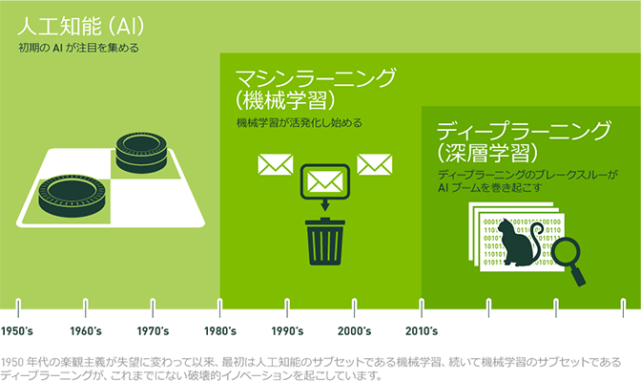
言葉の整理
出典：https://blogs.nvidia.co.jp/2016/08/09/whats-difference-artificial-intelligence-machine-learning-deep-learning-ai/
Notes:
AI（人工知能、artificial intelligence）
さまざまなタスクに対して、人間と同等以上の認識精度を持ち、考えることのできる機械
機械学習
データを解析して、特徴を抽出し、データ間の関係を学習する。その結果から、新しいデータに対して予測を行う。決定木、SVMなどさまざまな手法がある
ディープラーニング
機械学習の手法の一つ。ニューラルネットワークを多層に接続し、さまざまな工夫、大量のデータ、高速に計算を実行できるGPUによって、認識性能が向上した

Slide 10
機械学習とは
Wikipediaより
機械学習（きかいがくしゅう、英: machine learning）とは、人工知能における研究課題の一つで、人間が自然に行っている学習能力と同様の機能をコンピュータで実現しようとする技術・手法のことである。

Slide 11
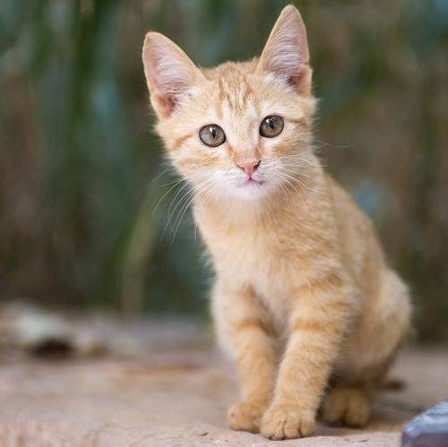
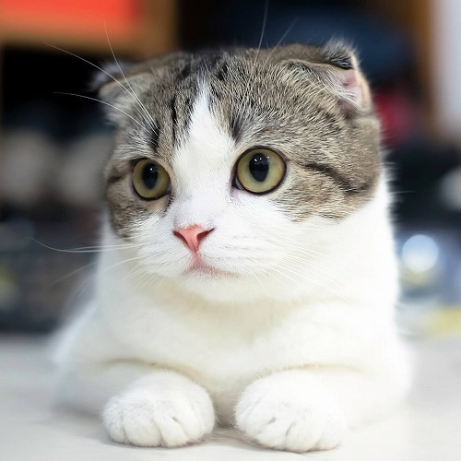
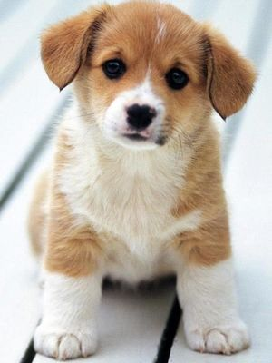
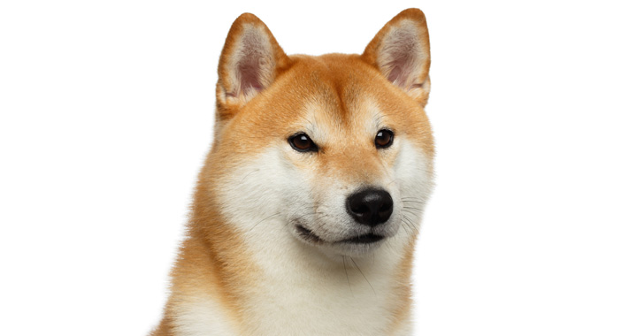
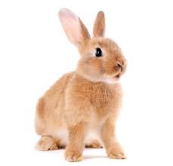
犬か？猫か？

Slide 12
機械学習とは
データから反復的に学習し、
そこに潜むパターン（特徴）を見つけ出すこと

Slide 13
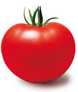
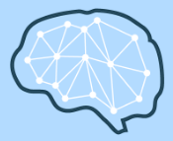
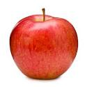
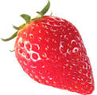
機械学習（学習）
特徴抽出
トマト
ヘタの色
表面
正しい答えを出せるように、
重み付けのパラメータを調整していく
りんご
いちご
入力層
隠れ層
出力層

Slide 14
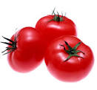
機械学習（推論）
95%の確率で
「トマト」
だと思いマス
じゃあこれは？
学習済みモデル

Slide 15
ニューラルネットワーク
入力層
隠れ層
出力層
※隠れ層が２層以上あるのが「ディープラーニング」
層を多段にすることで画像認識や音声認識などで従来手法と比べて高精度を実現

Slide 16
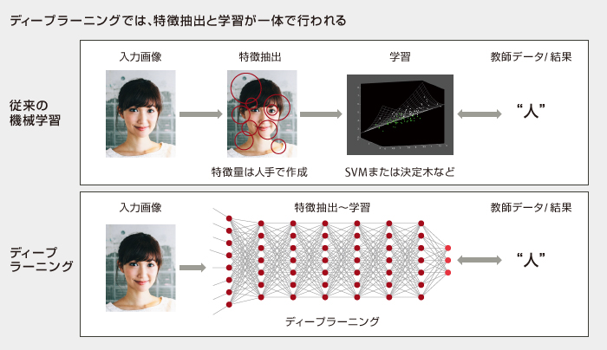
ディープラーニング
従来の機械学習手法では分析専門家が前処理で行っていたテキストや画像等の特徴量抽出（入力データの数値化）を自動で発見しながら学習
出典：http://www.fujitsu.com/jp/services/knowledge-integration/insights/ai20170531/

Slide 17
機械学習でできること
分類
予測
【クラスタリング】
値の類似性を元に、与えられたデータを複数のグループに分けること。
ユーザーの嗜好をグループ化する場合などに使う。
【クラス分類】
与えられたデータに対して、適切なクラスを割り当てること。
例）迷惑メールの分類、画像の識別
富士フイルム／アンセム：ガンの分類
パチンコ・カジノ産業：顔認識技術
【レコメンデーション】
ユーザーの過去の行動履歴から、反応しそうな情報を推測すること。
例）アマゾン／楽天：購入予測とオススメ
【回帰】
過去の値から未知の数値を予想すること。
例）売上高や株価予想、機器の異常予測
エパゴギクス：映画の興行予測
ヒューレット・パッカード：社員の退職リスク

Slide 18
機械学習でできること
分類
予測
可視化
例）
本田技研工業：インターナビ
コマツ製作所：コムトラックス
象印マホービン：i-POT
日立製作所：ビジネス顕微鏡
センサーやデータベースからデータを取得し解析する。
問題を解決するためにはどんなデータが必要かという目利き力も必要。

Slide 19
機械学習の流れ
今日やるのはココ
データの定義
教師データ
収集・加工
ネットワークモデル設計
学習
開発
運用
トライアル＆エラー

Slide 20
機械学習の流れ
データの定義
教師データ
収集・加工
ネットワークモデル設計
学習
開発
運用
問題を解決するために
どんなデータを使えばよいか？
データを活用した
ビジネスを企画する力
データサイエンスを支える
統計知識

Slide 21
機械学習の流れ
データの定義
教師データ
収集・加工
ネットワークモデル設計
学習
開発
運用
必要なデータを集め、
使い勝手のよい形に成形

Slide 22
機械学習の流れ
データの定義
教師データ
収集・加工
ネットワークモデル設計
学習
開発
運用
目的に合わせて適切なニューラルネットワークのモデルを作成
アルゴリズム、データ構造、ディープラーニングの
数学的な難しいところを理解する力

Slide 23
機械学習の流れ
データの定義
教師データ
収集・加工
ネットワークモデル設計
学習
開発
運用
大量の計算が必要となるため、
GPUを搭載したPCを用意するか、Amazon Web Services（AWS）やGoogle Cloud Platform（GCP）といったクラウドコンピューティング環境を利用することが多い。

Slide 24
機械学習の流れ
データの定義
教師データ
収集・加工
ネットワークモデル設計
学習
開発
運用
今日の勉強会を
今後の学びのきっかけにしてください。
どんな力が必要？

Slide 25
タイムテーブル
内容 | 時間
・ラズパイのセットアップ ・カメラを使った画像配信 | 10:00～11:00 （1時間）
・機械学習 ・ニューラルネットワーク | 11:00～11:30 （30分）
休憩 | 11:30～11:50 （20分）
・手書き数字認識の説明 ・手書き数字認識システムの実装とテスト | 11:50～12:15 （25分）
・画像認識、畳み込みニューラルネットワーク ・画像認識システムの実装とテスト | 12:15～13:00 （45分）
計 | 3時間

Slide 26
タイムテーブル
内容 | 時間
・ラズパイのセットアップ ・カメラを使った画像配信 | 10:00～11:00 （1時間）
・機械学習 ・ニューラルネットワーク | 11:00～11:30 （30分）
休憩 | 11:30～11:50 （20分）
・手書き数字認識の説明 ・手書き数字認識システムの実装とテスト | 11:50～12:15 （25分）
・画像認識、畳み込みニューラルネットワーク ・画像認識システムの実装とテスト | 12:15～13:00 （45分）
計 | 3時間

Slide 27
本日のハンズオンの内容
手書き数字認識
画像認識

Slide 28

手書き数字認識
90%の確率で
「５」
だと思いマス
これは何？
学習済みAI

Slide 29
機械学習の流れ
今日やるのはココ
データの定義
教師データ
収集・加工
ネットワークモデル設計
学習
開発
運用
トライアル＆エラー

Slide 30
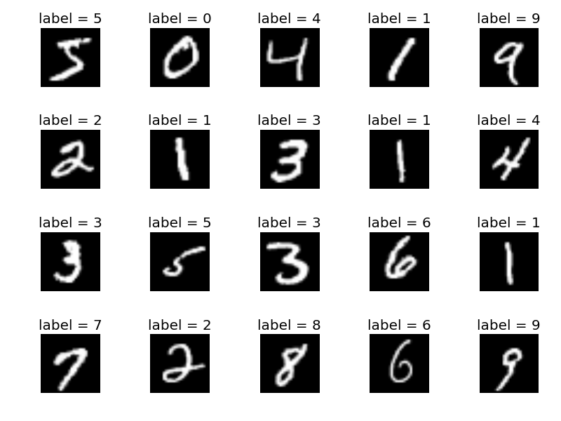
MNIST（エムニスト）
0から9までの70,000個の手書き数字の画像
アメリカ国立標準技術研究所（NIST）が用意した手書き数字の画像データベースで、機械学習の分野で画像認識の入門用サンプルとして利用されている。

Slide 31
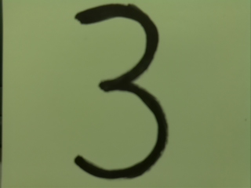
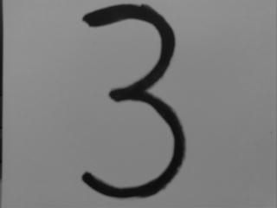
画像の前処理
グレースケール化
サイズを整形
白黒化

Slide 32
「ニューラルネットワークによる推論」
と、
「畳み込みニューラルネットワークによる推論」
のどちらが精度が良いでしょうか？

Slide 33
タイムテーブル
内容 | 時間
・ラズパイのセットアップ ・カメラを使った画像配信 | 10:00～11:00 （1時間）
・機械学習 ・ニューラルネットワーク | 11:00～11:30 （30分）
休憩 | 11:30～11:50 （20分）
・手書き数字認識の説明 ・手書き数字認識システムの実装とテスト | 11:50～12:15 （25分）
・画像認識、畳み込みニューラルネットワーク ・画像認識システムの実装とテスト | 12:15～13:00 （45分）
計 | 3時間

Slide 34
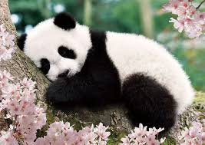
画像認識
90%の確率で
「ジャイアントパンダ」
だと思いマス
これは何？
学習済みAI

Slide 35
画像認識の種類
分類（classification）
検出（detection）
セグメンテーション（segmentation）
各タスクごとに用いられるデータセットや指標、そしてアルゴリズムはまったく異なる。難易度も大きく異なる。

Slide 36

分類
１つの画像に対して１つのラベル付け
⇒パンダ

Slide 37
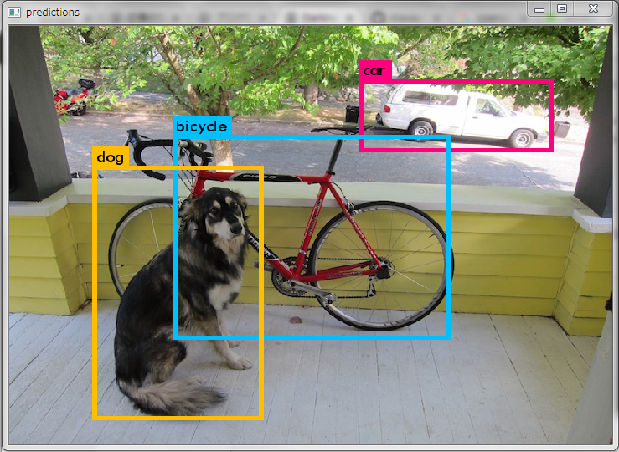
検出
画像内で検出された各物体領域ごとにラベル付け
出典：http://weekendproject9.hatenablog.com/entry/2017/10/30/133238

Slide 38
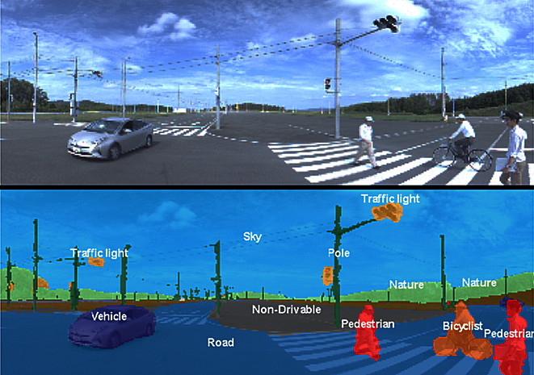
セグメンテーション
ピクセル１つひとつに対して、そのピクセルが示す意味をラベル付け
出典：デンソー

Slide 39
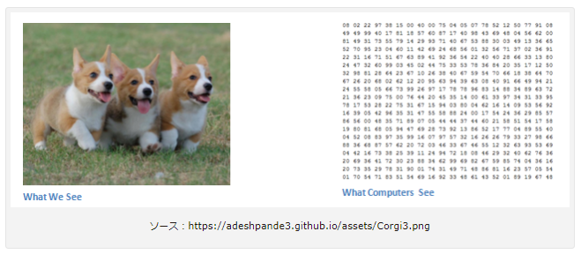
画像認識

Slide 40
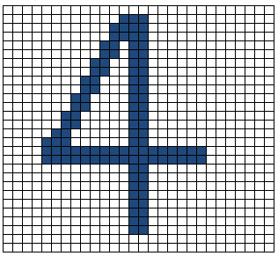
画像認識
・・・
MNIST データでは
縦横 28pixなので、
28 x 28 = 784個
・・・・・・
0~9の
10個
・・・
１次元のベクトルに変換

Slide 41
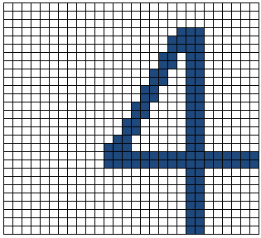
画像認識
この２つの画像は違うものだと判断される。
⇒ニューロンの無駄遣い
さらに高解像度でカラフルな画像な場合、どうなる？
⇒パラメータ数がおそろしいことに・・・
いくら計算能力があっても間に合わない！

Slide 42
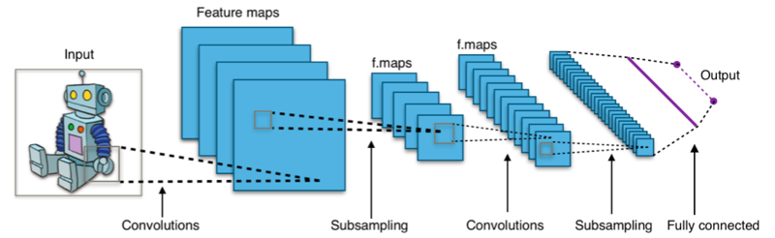
畳み込みニューラルネットワーク
出典：wikipedia:en:Convolutional_neural_network
畳み込みニューラルネットワークでは、入力を2次元のまま扱って特徴抽出を行い、最終的に 1次元化して多層パーセプトロンに渡す。つまり多層パーセプトロンに前処理工程が加わったもの。

Slide 43
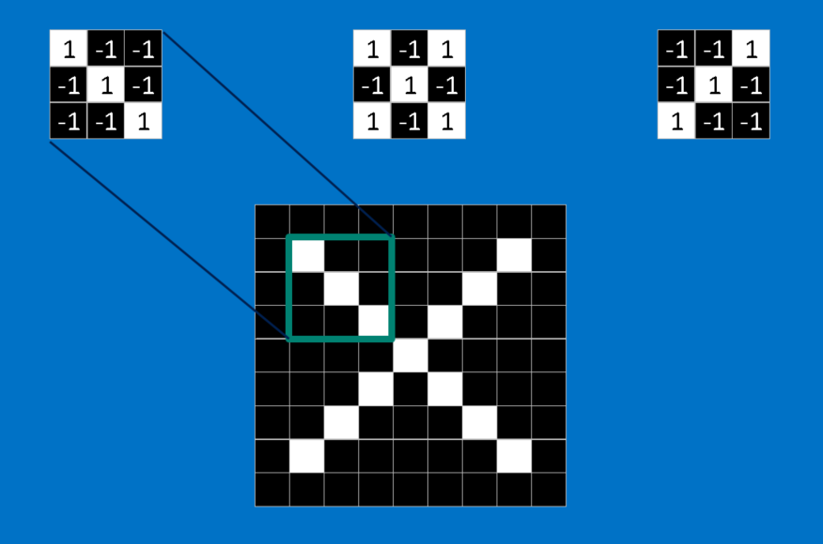
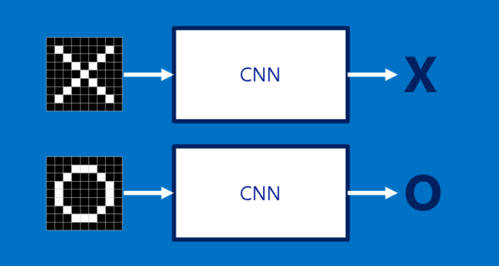
畳み込みニューラルネットワーク
画像が「○」か「×」かを判定する例
出典：https://postd.cc/how-do-convolutional-neural-networks-work/
・入力をいくつかの領域に分割する
・分割した領域から各部分の特徴、例えば物体の境界 (エッジ) などを抽出する
・これらを統合して入力の特徴をとらえ、特徴に合っている／合っていないの重み付けを繰り返して判別する。

Slide 44

画像認識って難しくてハードルが高そう・・・
先人の知恵＝ライブラリを使ってみましょう！！

Slide 45
畳み込みニューラルネットワーク
一般に公開されている畳み込みニューラルネットワークの例
名称 | 説明
AlexNet | ディープラーニングが一般化するきっかけになった畳み込みニューラルネットワーク。LeNet5というニューラルネットワークをもとにしている。
GoogleNet | Googleが作成した畳み込みニューラルネットワーク。
Resnet | Resnet-18, Resnet-32, Resnet-50, Resnet-101, Resnet-152と種類があり、数字が大きくなるほど階層が深く学習に時間がかかる。
SqueezeNet | AlexNetと同等の性能で使用メモリ量が少ない。
VGG | シンプルな構成で高性能が特徴。VGG16とVGG19があり、数字が大きくなるほど階層が深く学習に時間がかかる。

Slide 46
ディープラーニング用のフレームワーク
代表的なディープラーニング用のフレームワーク
名称 | 説明
TensorFlow | Googleが提供するディープラーニング用フレームワーク
Caffe | オープンソースのディープラーニング用フレームワーク。画像処理系の畳み込みニューラルネットワークに強みがある。
Theano | モントリオール大学発祥のディープラーニング用フレームワーク。Python言語上から仕様できる。
Torch | Lua言語で利用できるディープラーニング用フレームワーク。
Chainer | 日本のプリファードインフラストラクチャー&プリファードネットワークが開発したディープラーニング用フレームワーク。あらゆるニューラルネットワークに対応する柔軟さが特徴。

Slide 47
TensorFlow、Keras
TensorFlow
Googleが開発しオープンソースで公開している、機械学習に用いるためのライブラリ。
いろいろ細かいことができる。その分、ディープラーニングの数学的な部分や難しいことを理解する必要がある。
高精度を出すために細かいパラメータをチューニングしたい時向け。
Keras
オープンソースのニューラルネットワークライブラリ。
TensorFlow他のディープラーニングのライブラリの上で動かすことができる。
ディープラーニングの難しいことを意識しなくても直感的に書ける。
初心者向け、プロトタイプ作成時向け。

Slide 48
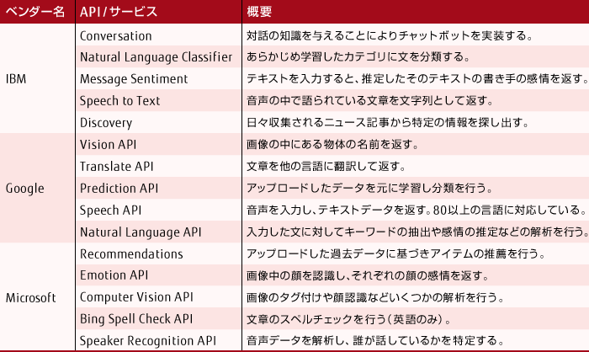
（参考）各社が提供しているAPI
出典：http://www.fujitsu.com/jp/services/knowledge-integration/insights/ai20170531/

Slide 49
（参考）レンタルサーバー・クラウドプラットフォーム
代表的なレンタルサーバー・クラウドプラットフォームの一覧
IaaSからPaaSまでいろいろ。
名称 | 説明
Amazon AWS | EC2に機械学習に使えるGPUインスタンスや、機械学習プラットフォームのAmazon Machine Learningをサービス
Google Cloud Platform | サーバーインスタンスのほか、機械学習プラットフォームのCloud Machine Learningなど
Microsoft Azure | サーバーインスタンスのほか、機械学習プラットフォームのMachine Learningなど
富士通Zinrai | 人工知能関連の統合サービスとしてZinraiを提供
さくらインターネット | GPUサーバーとして高火力サーバーをラインナップ
HavenOnDemand | 人工知能プラットフォームを提供
seldon | 人工知能プラットフォームを提供

Slide 50
人工知能に関する10の「よくある誤解」
1. すごく賢いAIが既に存在する。
2. IBM Watsonのようなものや機械学習、深層学習を導入すれば、誰でもすぐに「すごいこと」ができる。
3. AIと呼ばれる単一のテクノロジが存在する。
4. AIを導入するとすぐに効果が出る。
5. 「教師なし学習」は教えなくてよいため「教師あり学習」よりも優れている。
6. ディープ・ラーニングが最強である。
7. アルゴリズムをコンピュータ言語のように選べる。
8. 誰でもがすぐに使えるAIがある。
9. AIとはソフトウェア技術である。
10. 結局、AIは使い物にならないため意味がない。
出典：ガートナージャパン（株） 2016年12月22日 プレスリリース
https://www.gartner.co.jp/press/html/pr20161222-01.html

